Slide 1
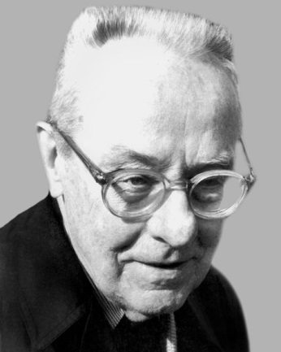
Шевельов
Юрій
Володимирович
підготував учень 11-В класу Котенко Роман

Slide 2
Вступ
Ю́рій Володи́мирович Шевельо́в (прізвище при народженні — Шнейдер; псевдоніми: Юрій Шерех, Гр. Шевчук; 17 грудня 1908, Харків — 12 квітня 2002, Нью-Йорк, США) — славіст-мовознавець, історик української літератури, літературний і театральний критик, активний учасник наукового та культурного життя української еміґрації.

Slide 3
Інформація
Професор Гарвардського, Колумбійського університетів.
Іноземний член НАН України (1991).
Президент УВАН у 1959 —1961 та 1981 —1986 роках.
Член Американського лінгвістичного товариства, Польського інституту мистецтв і науки в США.
Почесний доктор Альбертського, Лундського, Харківського університетів та Києво-Могилянської академії.
Головний редактор журналу «Сучасність».
Автор 17 книг, фундаментальних наукових праць: «Передісторія слов'янської мови: історична фонологія загальнослов'янської мови» (1965), «Історична фонологія української мови» (1979), «Нарис сучасної української мови» (1951).

Slide 4
Рання біографія
Народився в Харкові. Батько і матір походили з шляхетних московських родин етнічних німців. Батько Шевельова, Володимир Шнайдер, монархіст і генарал-майор російської імператорської армії, у зв'язку з початком Першої світової війни вирішив змінити своє прізвище з Шнайдер (у російському правописі — Шнейдер) на Шевельов, про що у 1916 році він звернувся за дозволом безпосередньо до царя Миколи II. Як передає родинна легенда, він вибрав початкове Ш, «щоб не міняти міток на серветках». Мати Шевельова, Варвара Медер, пізніше змінила місце народження сина у документах на місто Ломжу (Польща), щоби унеможливити перевірку соціального походження сина органами більшовицької влади.

Slide 5
Освітня діяльність
Харківський університет (тоді Педагогічний інститут професійної освіти)
Кандидатська дисертація під керівництвом Леоніда Булаховського
Працював викладачем, потім доцентом Інституту журналістики (1933 — 1939) і Харківського університету (1939 — 1943)
У 1930-ті роки Олесь Гончар був студентом Шевельова
Під час німецької окупації Харкова у журналі «Український засів» опублікував декілька власних віршів, а також в празькому журналі «Пробоєм» в 1943 році
Від 1941 до 1943 був завідувачем кафедри української філології
У 1943 виїхав до Львова, де познайомився з Василем Сімовичем. У Львові працював над підготовкою німецько-українського правничого словника, який не був завершений.
Восени 1944 переїхав до Німеччини. Доцент слов'янської філології Українського вільного університету (1946–1949). У 1949 році захистив докторський науковий ступінь в УВУ. Підготував книгу «Нарис сучасної української літературної мови». Активний учасник та заступник голови об'єднання українських письменників МУР у Німеччині (1945 — 1949).

Slide 6
Мовна діяльність
«До генези називного речення» (1947)
«Синтакса простого речення» (1941, видано без прізвища автора в К. 1951, в англійському перекладі «The Syntax of Modern Literary Ukrainian» у Гаазі 1963)
«A Historical Phonology of the Ukrainian Language» (1979)
«Die ukrainische Schriftsprache» (1966)
«Problems in the Formation of Belorussian» (1953)
«A Prehistory of Slavic» (1964-1965)
Серія статей про попередників у проблематиці (В. Ганцов, О. Курило, К. Михальчук, О. Потебня, Л. Васильєв, В. Сімович)
Серія статей про окремі пам'ятки (Реймське Євангеліє, Кодекс Ганкенштайна, Ізборник 1076, Підпис Анни Ярославни, Мірило праведне, Інтермедії Ґаватовича, Хрест Євфросінії Полоцької та ін.)

Slide 7
Вшанування
Помер Юрій Володимирович 17 грудня 1908 року
Шевельов одержав почесні докторати Альбертського (Канада, 1983) і Люндського (Швеція, 1984) університетів та НаУКМА (1992)
У 2000 році нагороджений Національною премією України імені Тараса Шевченка
3 вересня 2013 року в Харкові на будинку, де тривалий час мешкав Ю. Шевельов (вул. Сумська, 17), йому встановили і відкрили пам'ятну дошку

Slide 8
ДЯКУЮ
ЗА УВАГУ!

